Slide 1
Review League of Legends
Trần Đức Thắng
B1910450

Slide 2
Nội dung
Giới Thiệu
Server
Database
Client
Tổng Kết

Slide 3
Giới Thiệu
Trang web sử dụng công nghệ MEVN
Server cơ bản hoạt động được và được nối kết tới cơ sở dữ liệu (NodeJS)
Sử dụng cơ sở dữ liệu không quan hệ (noSQL)
Sử dụng Vue để tạo ra trang web single page

Slide 4
Server
NodeJS - Express

Slide 5
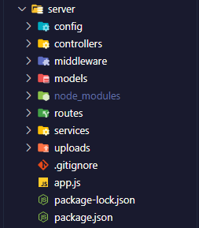
Server
NodeJs
Express
Mongoose
Router (Express)
Cors
Multer

Slide 6
Database
MongoDB

Slide 7
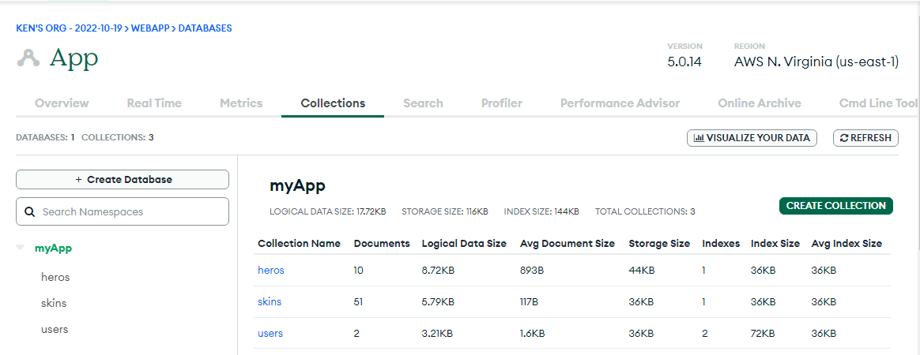
Mongodb Atlas

Slide 8
client
VueJS

Slide 9
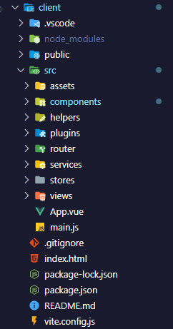
Client
VueJS
Vue
Vue – router
Pinia
Axios

Slide 10
WebAPP
Giao diện chính
Admin
Search
Thông tin
Login (disabled)

Slide 11
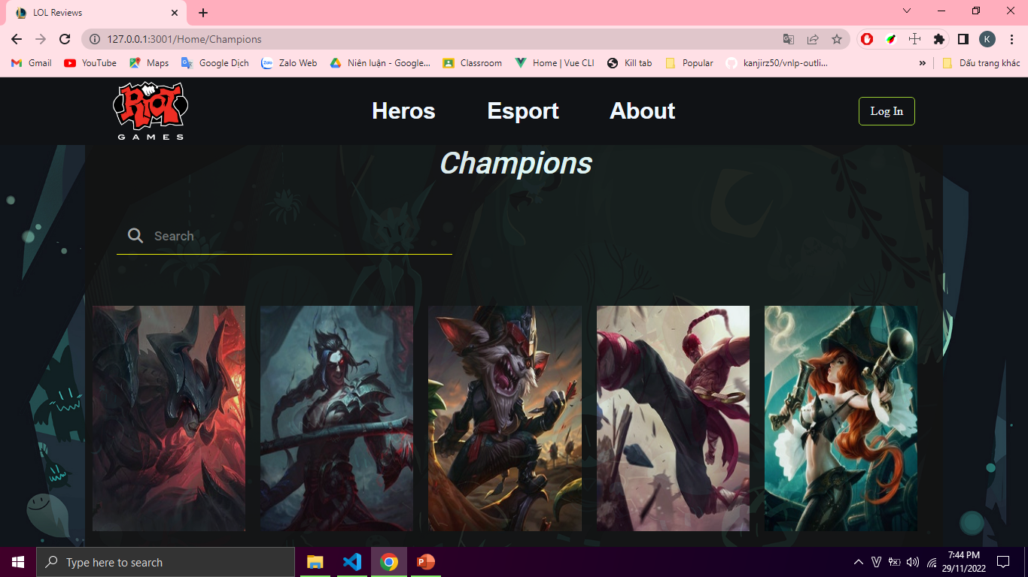
Giao diện
Trang Heros

Slide 12
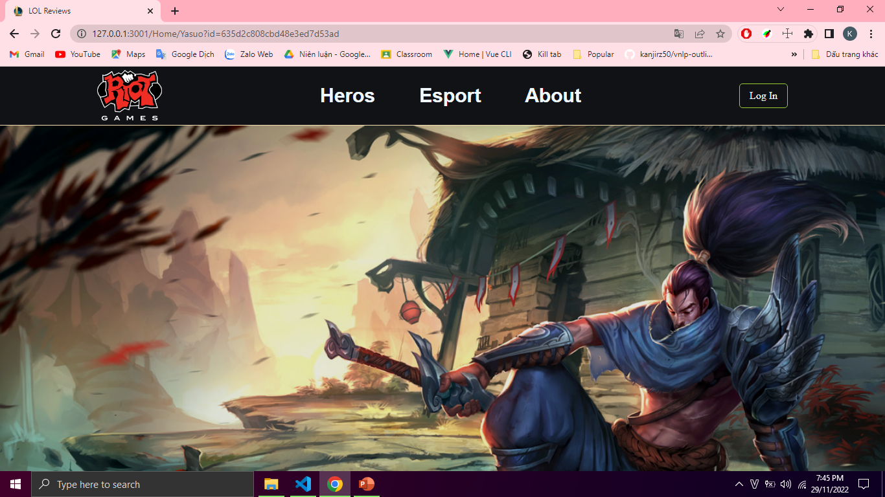
Giao diện
Trang Detail

Slide 13
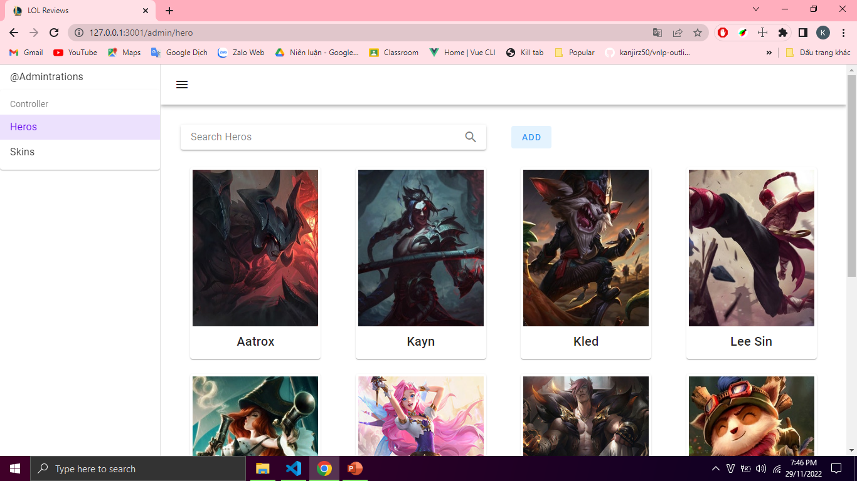
Giao diện
Trang Admin

Slide 14
Tổng kết
Đây là một trang web sử dụng công nghệ MEVN cơ bản và đơn giản là nó chạy được mặc dù code hơi rối

Slide 15
NO game no life
-- Cụ nào đó said --

Slide 16
THANK YOU
Stackoverflow
Youtube
W3schools
Viblo
Cảm ơn đã lắng nghe và theo dõi!

